Slide 1
CodeTaal
Kan je de nu-vorm vervoegen in het Nederlands?

Slide 2
Vorige les:
Persoonlijk voornaamwoord | Nederlands: Zijn | Engels: To be
Ik Jij Hij/Zij/Het Wij Jullie Zij
ben
am
bent
are
is
is
zijn
are
zijn
are
zijn
are
Notes:
Is this too overwhelming?

Slide 3
oefenen
Jij bent grappig
You are funny

Slide 4
oefenen
Jij bent grappig
grappig
You are funny
funny
Notes:
Indien er verwarring komt van de bijvoeglijknaamwoorden kan de docent ervoor kiezen om deze variant van de slides te laten zien.

Slide 5
oefenen
The panda is fluffy
He is fluffy

Slide 6
oefenen
The panda is fluffy
fluffy
He is fluffy
fluffy

Slide 7
oefenen
The pandas are fluffy
They are fluffy

Slide 8
oefenen
The pandas are fluffy
fluffy
They are fluffy
fluffy

Slide 9
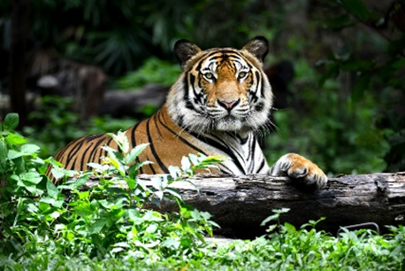
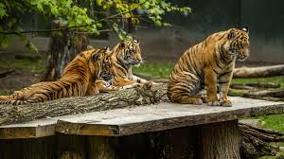
Weet je dit nog?
Hoe geef je aan dat er meerdere iets doen?
De tijger zit
De tijgers zitten
Wat zijn de verschillen tussen de twee zinnen?

Slide 10
Deze les:
Werkwoord vervoegen voor als je NU iets aan het doen bent.

Slide 11
Klassikale discussie
Hoe zeg je in het Nederlands dat je iets nu doet?
Ik lees elke dag een boek
Ik lees nu een boek.
Je hoeft het werkwoord niet te veranderen bij het verschil tussen een gewoonte en nu.
De bepaling van tijd (elke dag/nu) geeft de tijd aan.
Gewoonte
Nu

Slide 12
Bepalingen van tijd
- Nu
Op dit moment
- Elke dag (gewoonte)
- Op zondagen (gewoonte)

Slide 13
Uitzondering
Er zijn twee manieren om de nu-vorm in het Nederlands te gebruiken:
Ik lees nu een boek.
Ik ben een boek aan het lezen.
Als je nu gebruikt, hoeft je geen “aan het” + werkwoord te gebruiken.
Als je geen nu gebruikt, moet je wel “aan het” + werkwoord gebruiken om uit te drukken dat iets nu gebeurt.

Slide 14
Voorbeelden
We gaan oefenen met het maken van zinnen in een tijd met een gewoonte en met de “aan het” + werkwoord vorm om aan te geven dat iets nu gebeurt.
Maak twee zinnen in het Nederlands met ik en persoonsvorm:
(schrijf het op papier)
Bijvoorbeeld:
Ik + slapen
Ik slaap in mijn bed (gewoonte)
Ik ben aan het slapen in mijn bed (dit doe je nu)
Maak nu zelf zinnen zoals de groene zinnen met:
Ik + kijken

Slide 15
Voorbeelden
Maak twee zinnen in het Nederlands met wij en persoonsvorm:
(schrijf het op papier)
Wij + lopen
Wij lopen (naar de stad)
Wij zijn aan het lopen (naar de stad)
Maak nu zelf zinnen zoals de groene zinnen met:
Wij + koken

Slide 16
Voorbeelden
Maak twee zinnen in het Nederlands met hij en persoonsvorm:
(schrijf het op papier)
Hij + eten
Hij eet (een salade)
Hij is (een salade) aan het eten.
Maak nu zelf zinnen zoals de groene zinnen met:
Hij + fietsen

Slide 17
Voorbeelden
Maak twee zinnen in het Nederlands met zij (meervoud) en persoonsvorm:
(schrijf het op papier)
Zij + praten
Zij praten (in de klas)
Zij zijn aan het praten (in de klas)
Maak nu zelf zinnen zoals de groene zinnen met:
Zij + dansen

Slide 18
Zinnen maken
Nu gaan wij puzzelen met de figuurtjes!
De meeste ken je al, maar deze zijn nieuw voor deze week:
Bepalingen van tijd:
Nu-vorm = “aan het” + werkwoord:

Slide 19
Zinnen Maken – Making sentences
Hij danst elke dag
Hij is nu aan het dansen

Slide 20
Zinnen Maken – Making sentences
Ik slaap elke dag
Ik ben nu aan het slapen

Slide 21
Conclusie
Als je wilt zeggen dat iets een gewoonte is:
Ik eet in de keuken
Als je wilt zeggen dat iets nu gebeurt:
Ik eet nu in de keuken
Ik ben (nu) aan het eten in de keuken

Slide 22
Individueel oefenen
Gebruik je tablet of laptop om zelf te puzzelen in de app:
Ga naar www.uu.nl/codetaal
Klik op “Lessen voor voortgezet onderwijs” en dan op “Present continuous 1”

Slide 23
Question of the day
Kan je de nu-vorm vervoegen in het Nederlands?
Volgende keer: Nu-vorm in het Engels

